Slide 1
实验进展

Slide 2
Sensor电感、电压、电流
半桥方案测试
PCB调试
电路设计问题分析（找到限制提高功率的问题点，与解决方案）

Slide 3
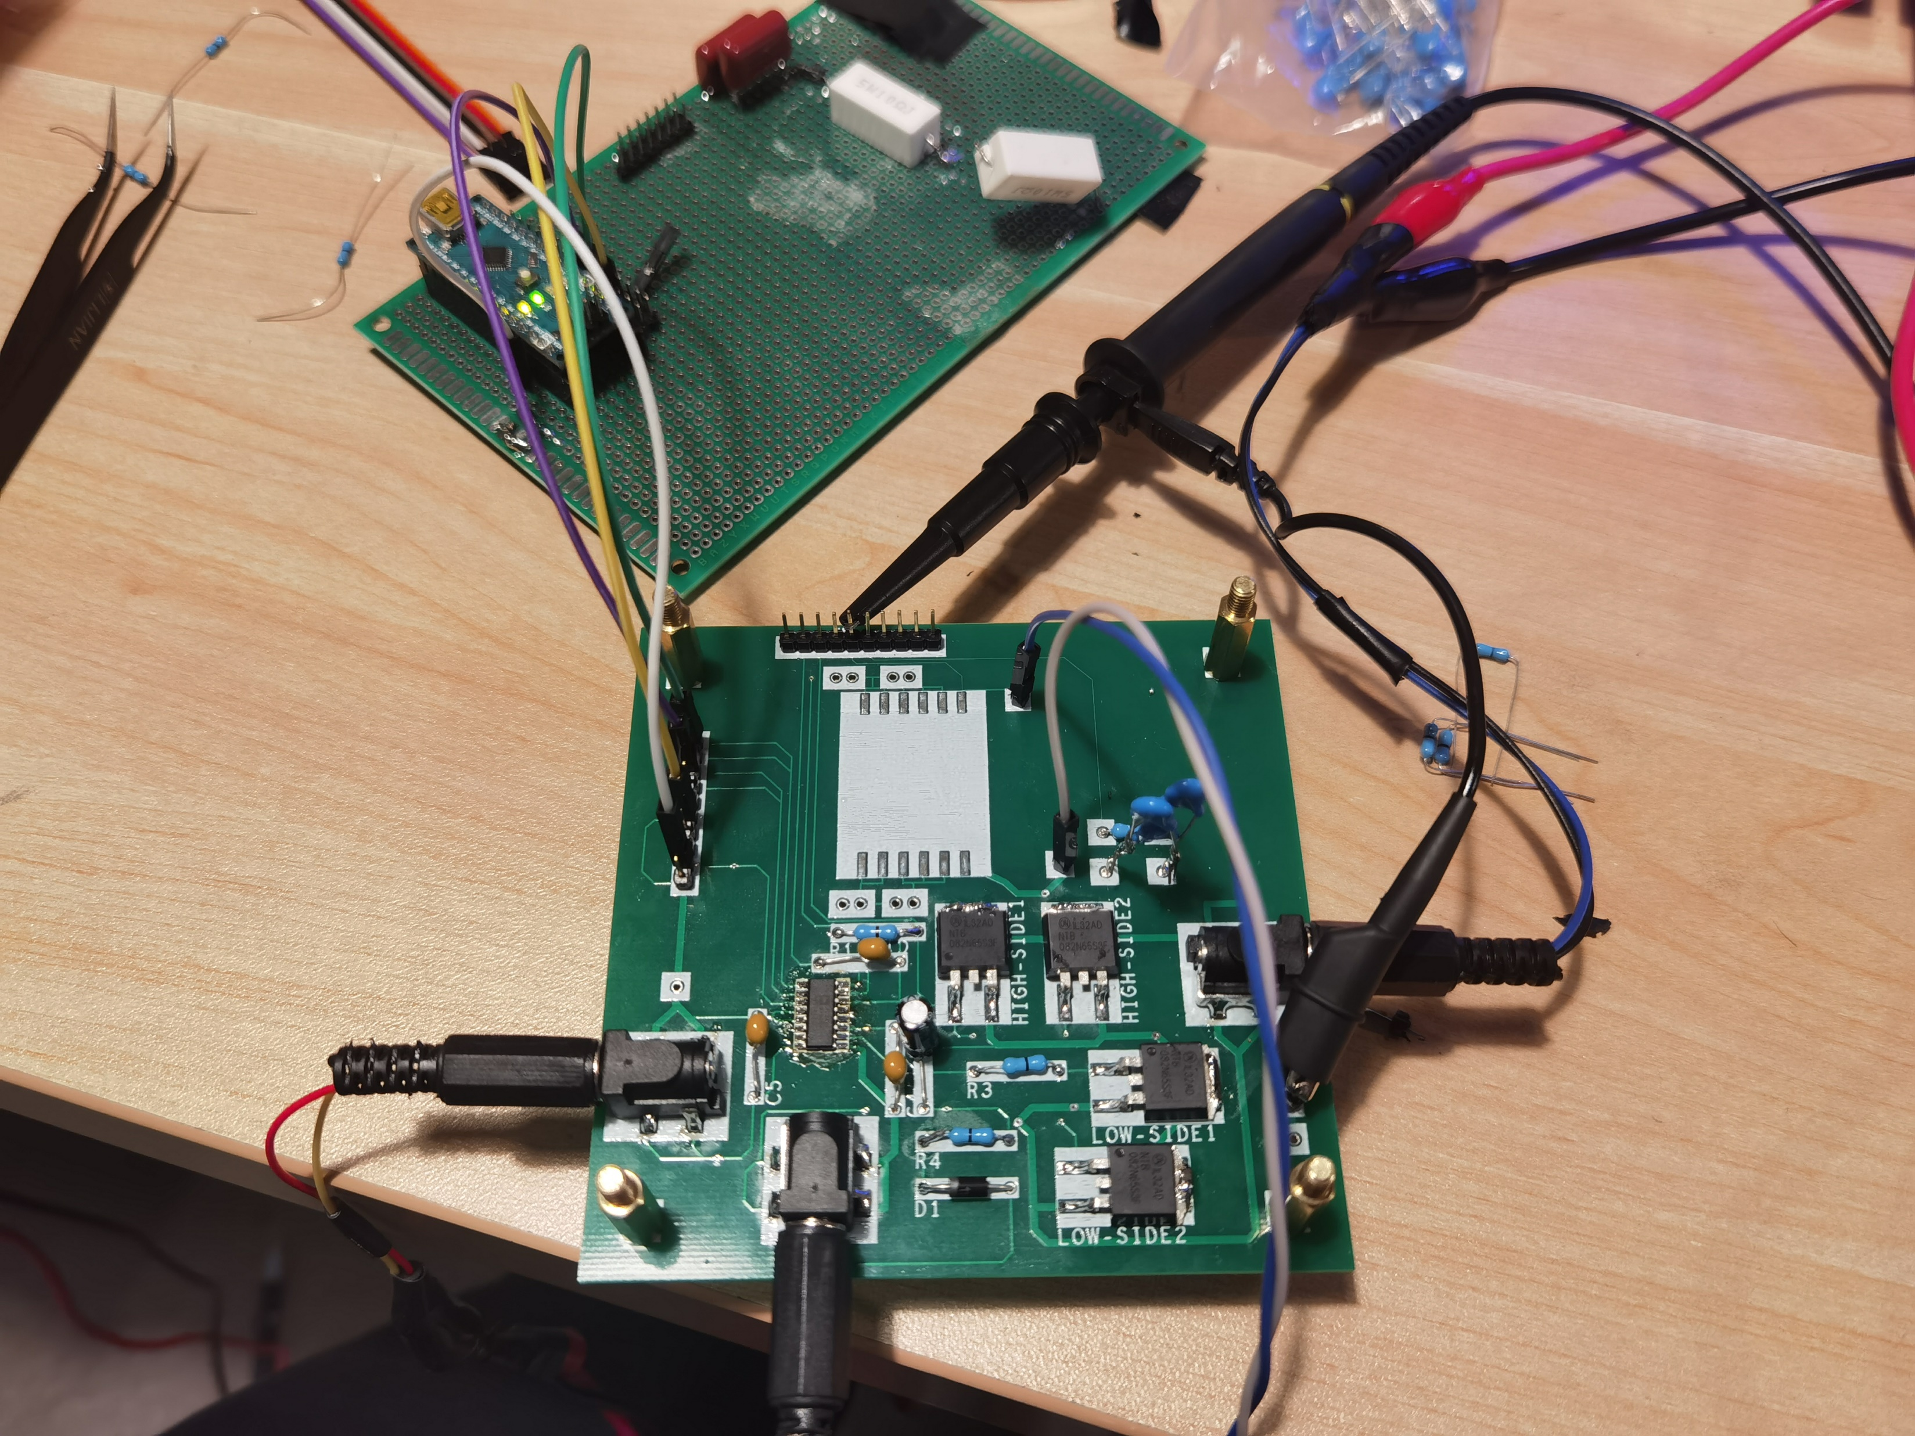
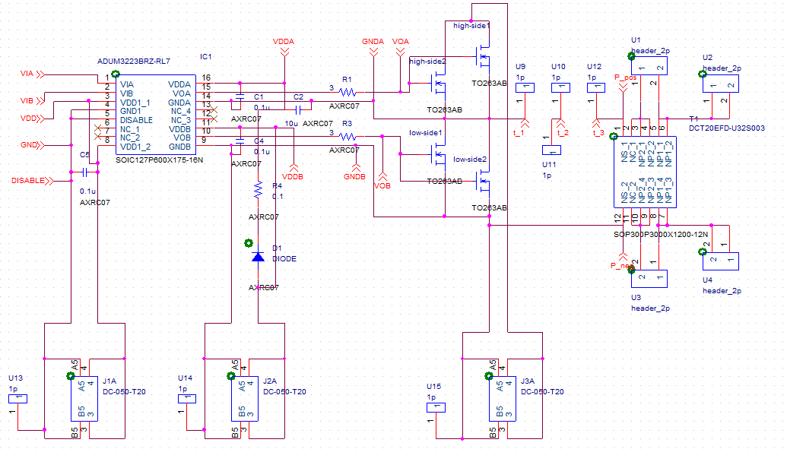
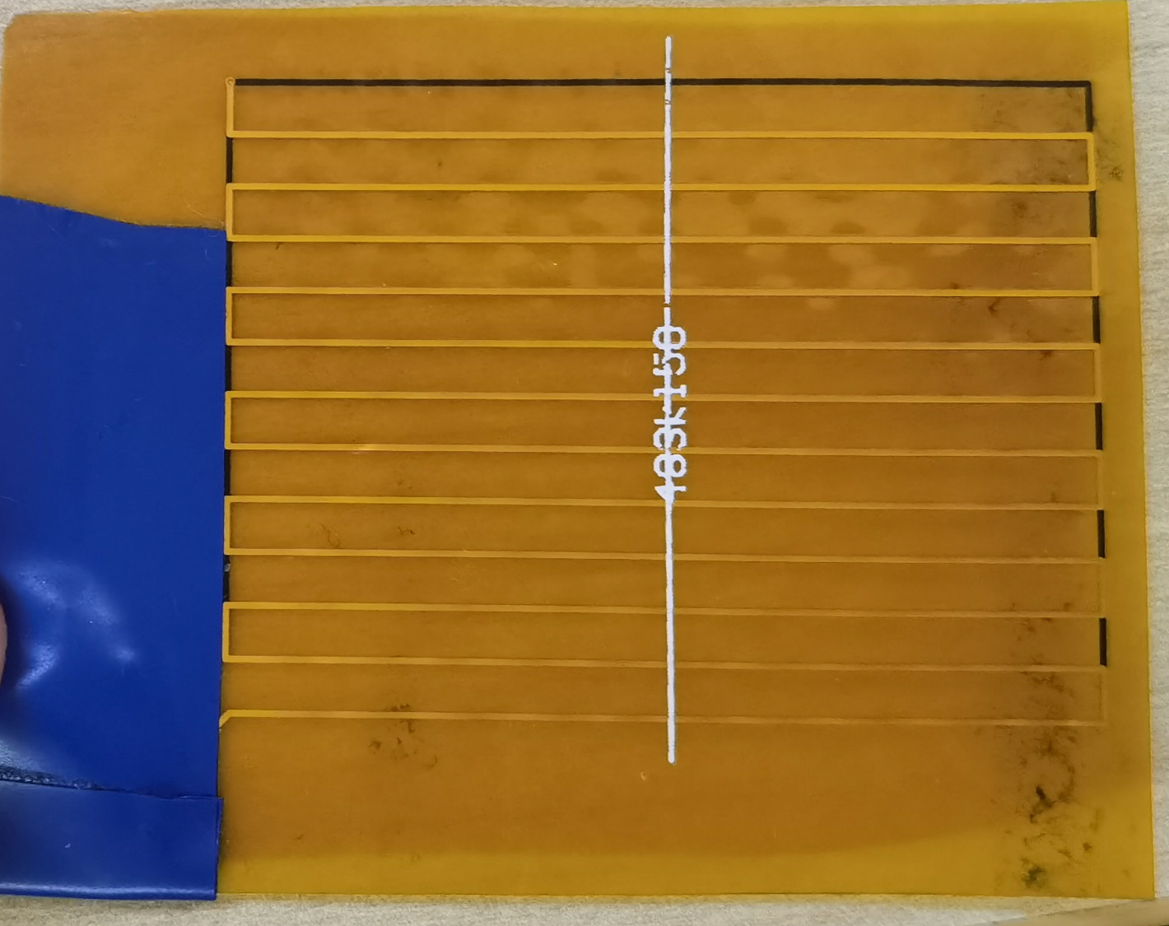
V_highpower = 200V
f_signal = 2MHz

Slide 4
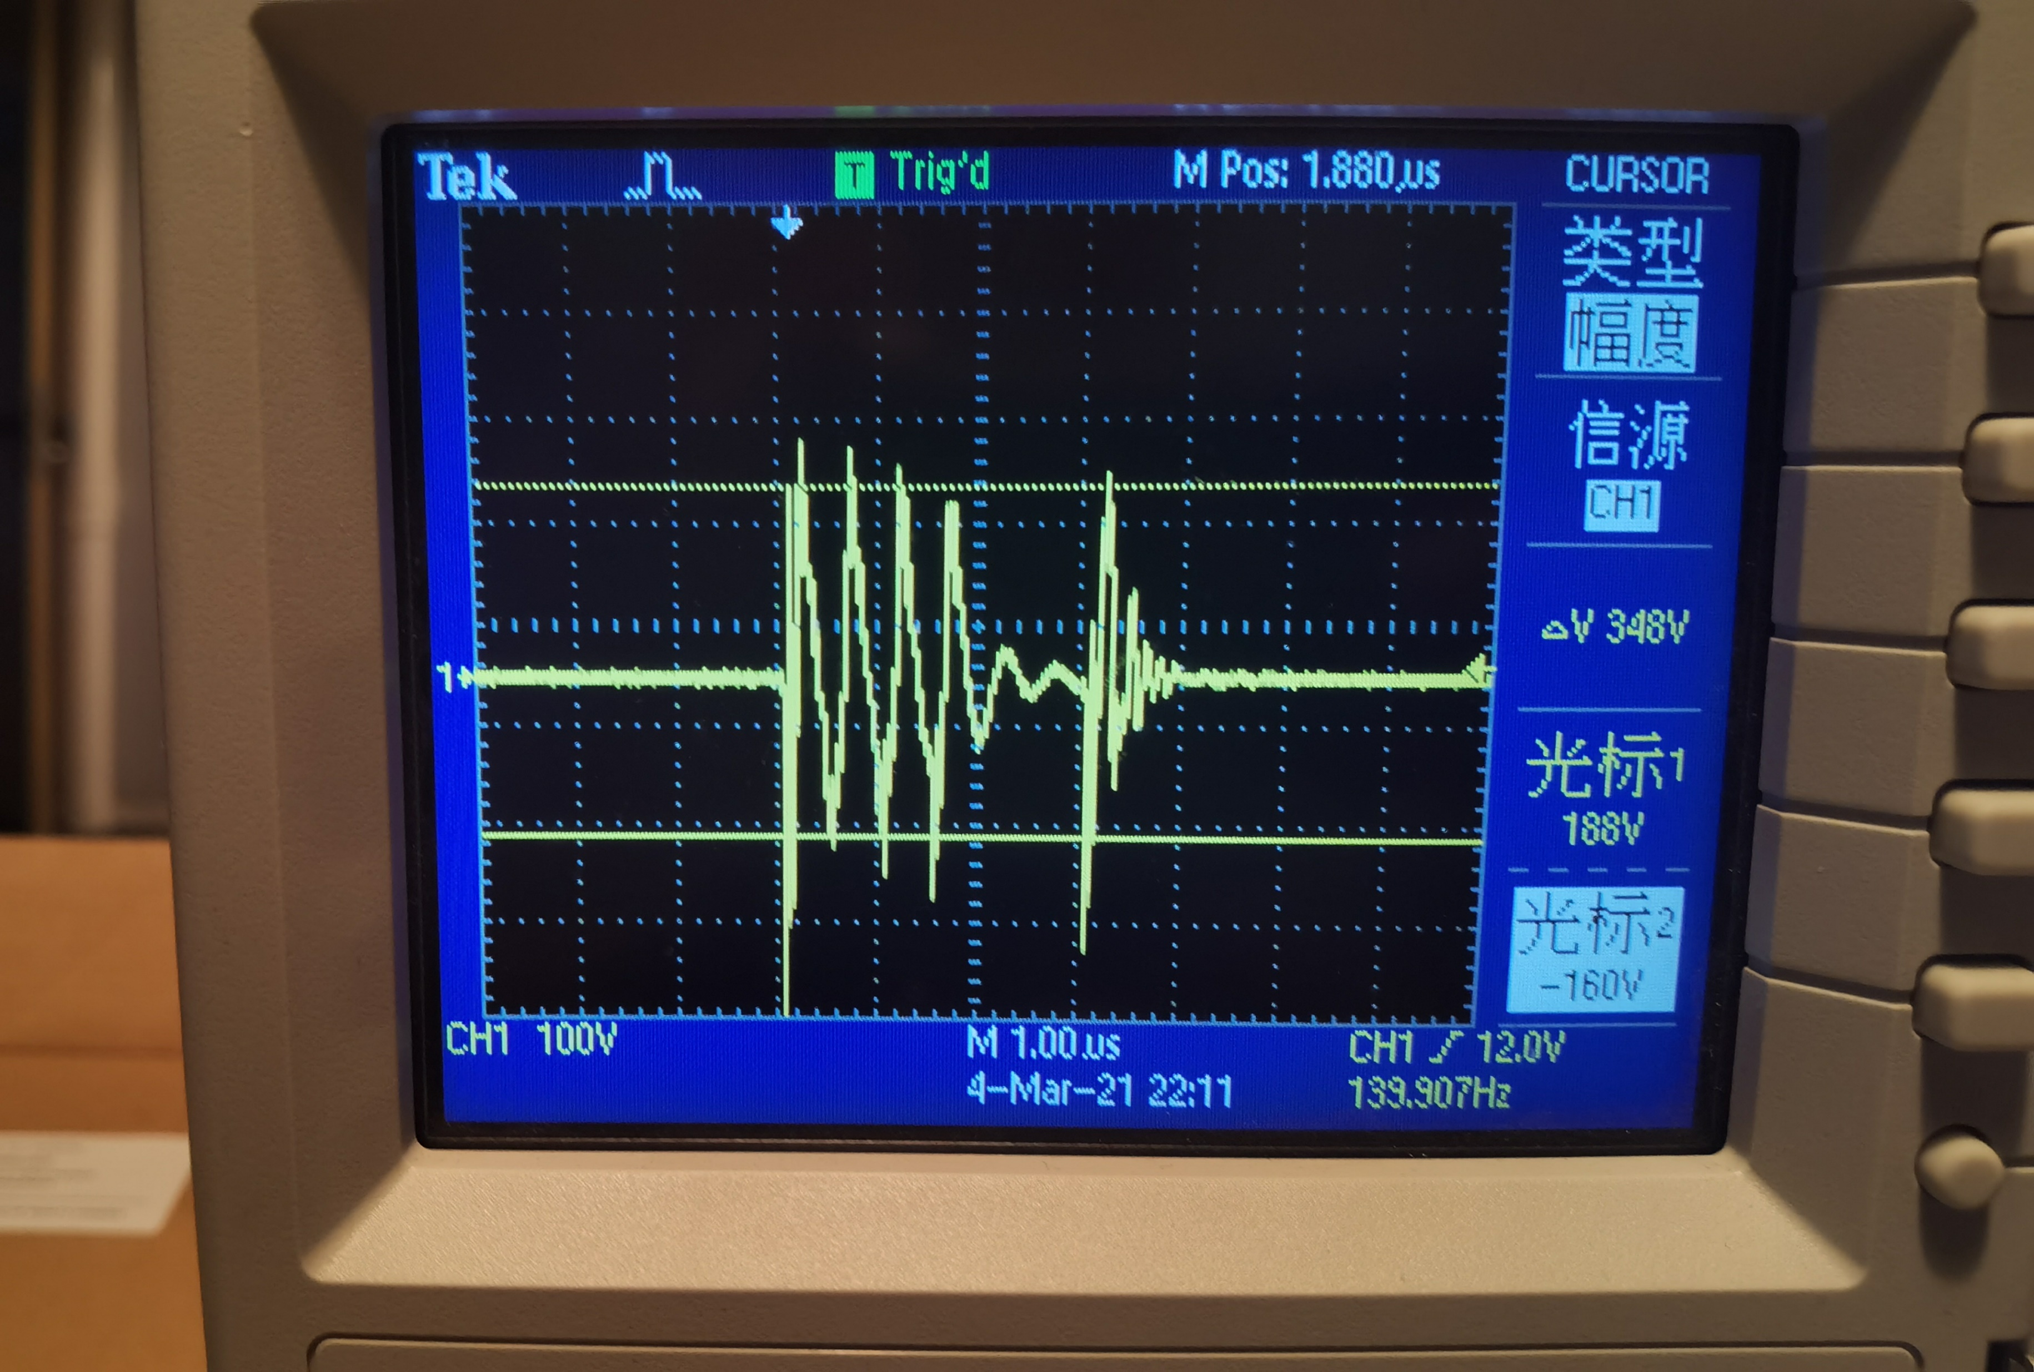
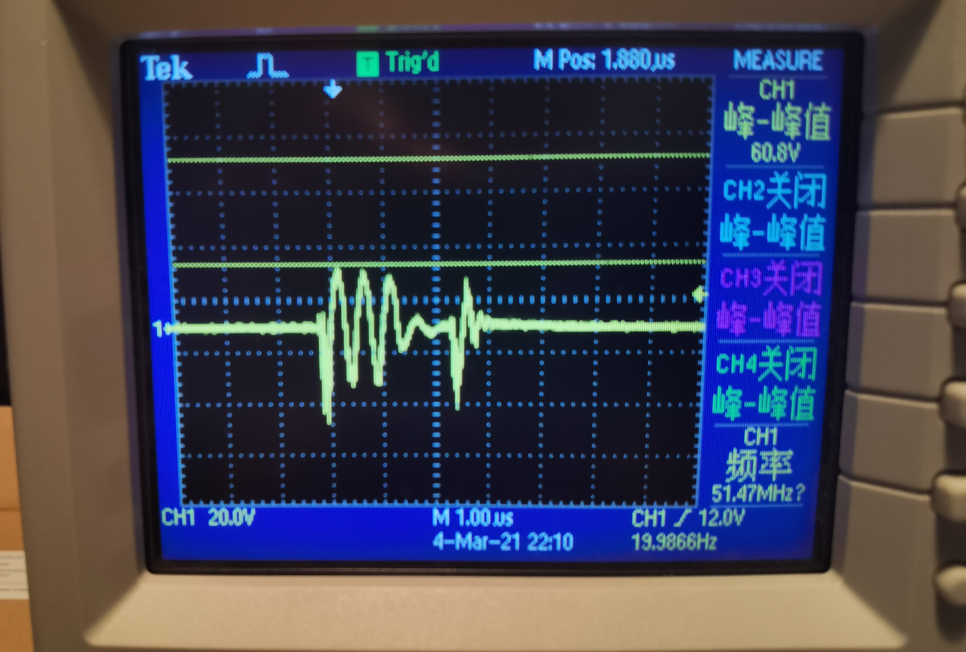
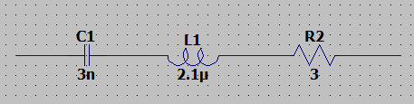

Slide 5
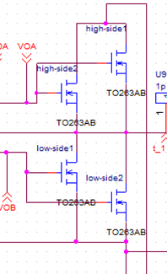
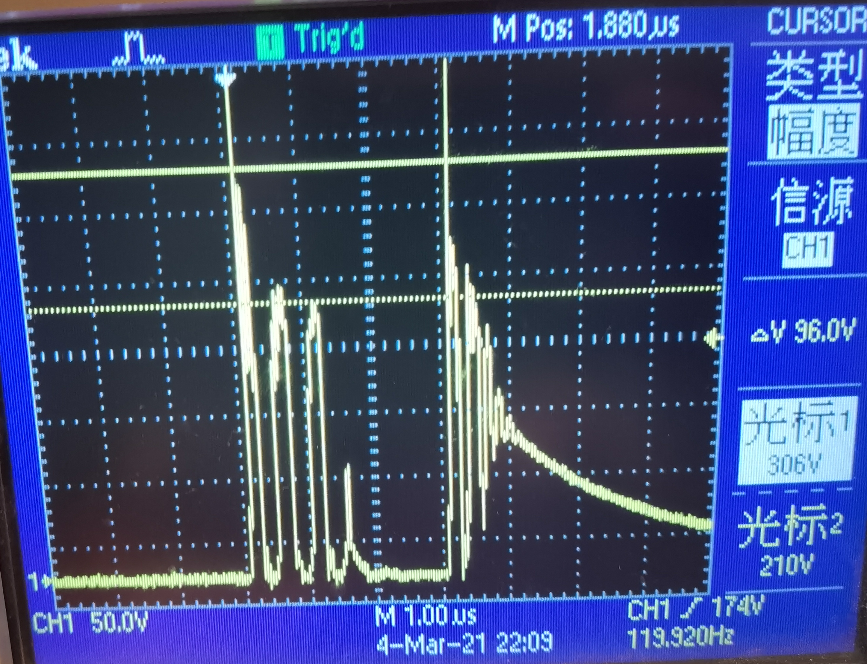

Slide 6
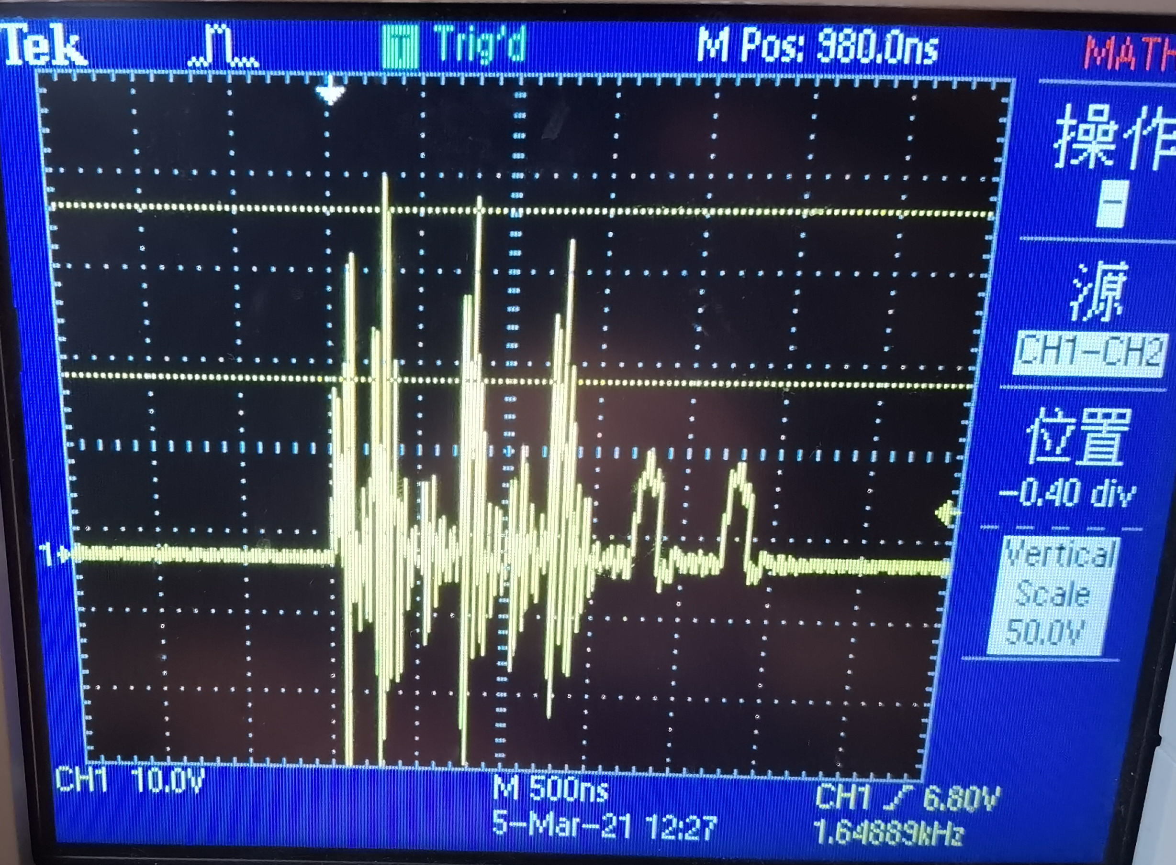
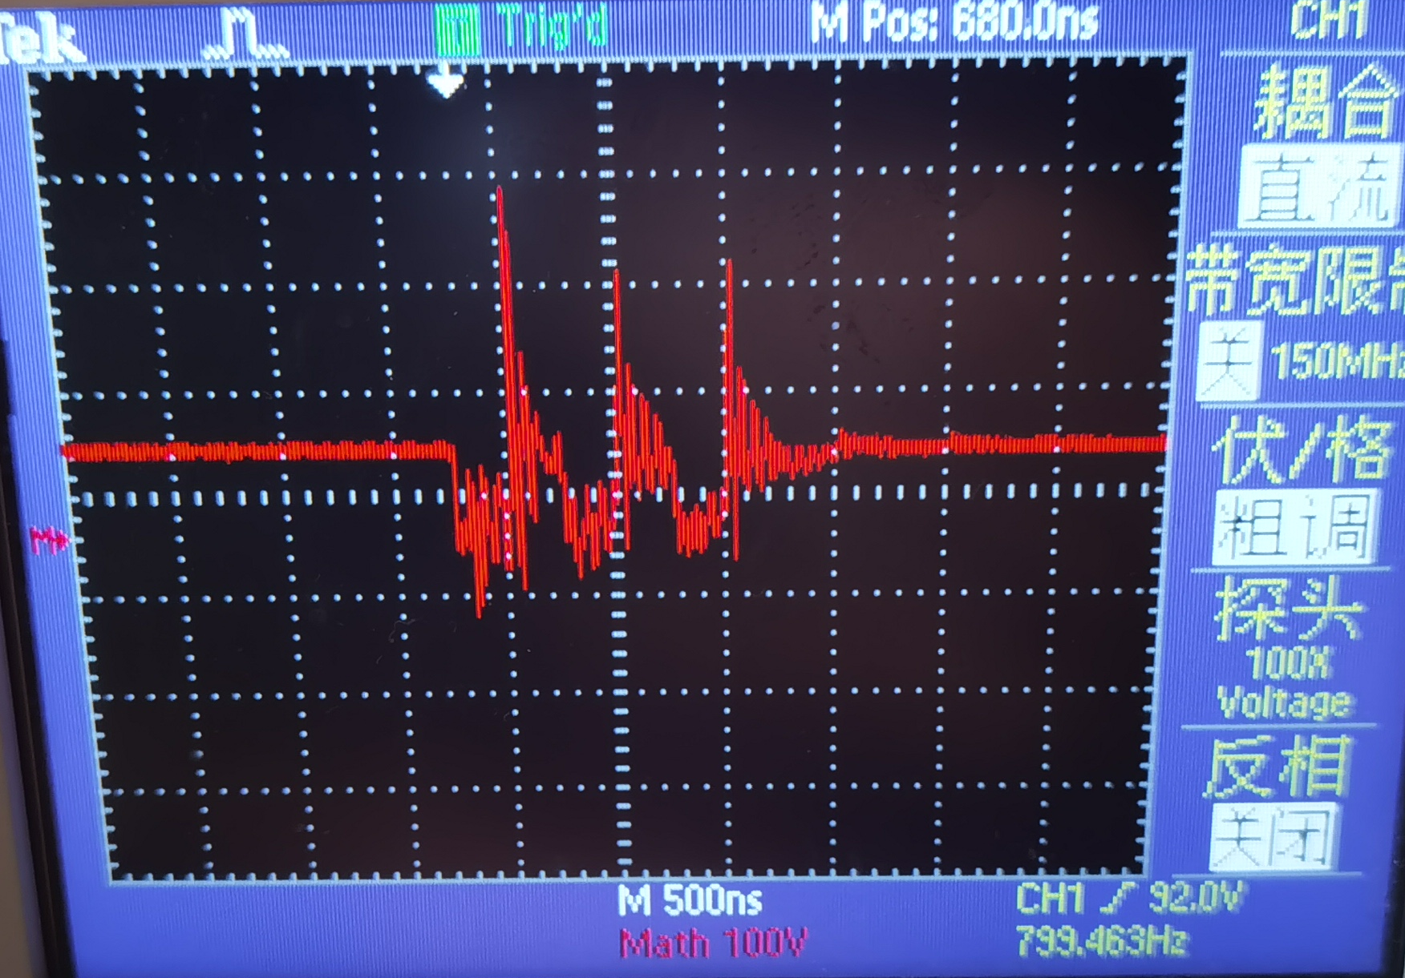

Slide 7
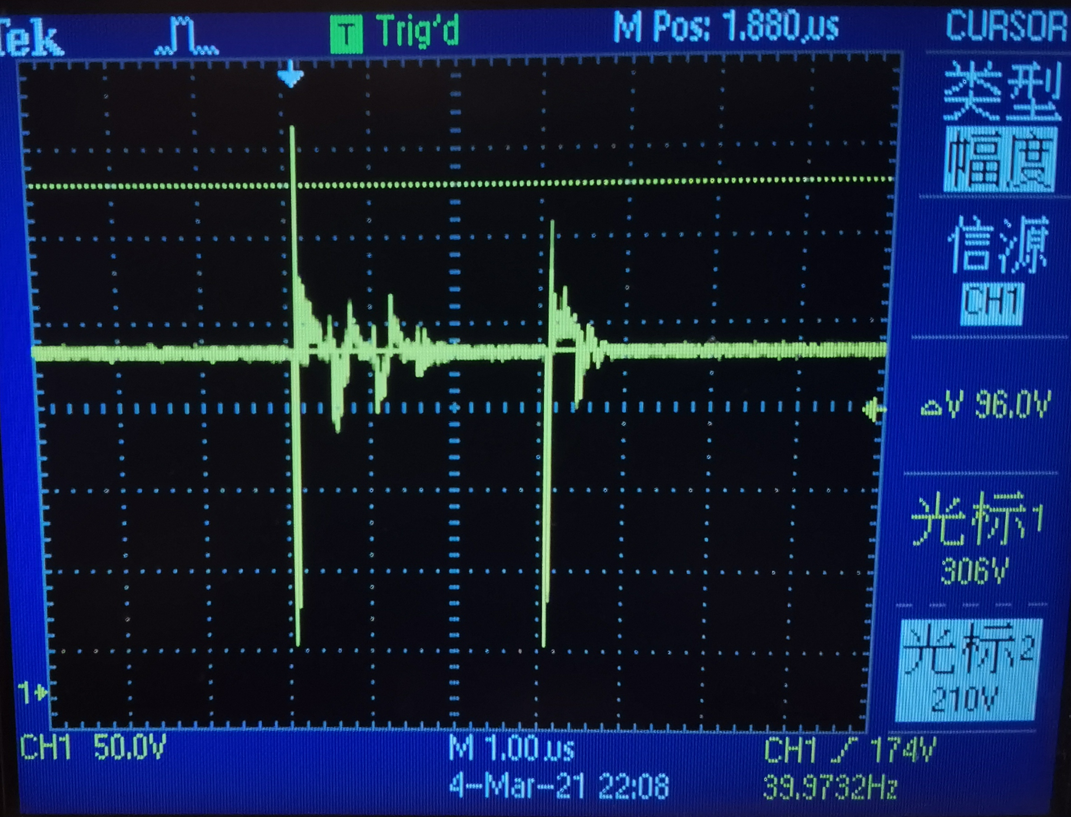

Slide 8
问题分析与方案梳理

Slide 9
高压电源输入端电压脉冲
输入电压升高，输出电流增大时，输出波形改变
半桥输出第一个信号幅值比其他的大

Slide 10
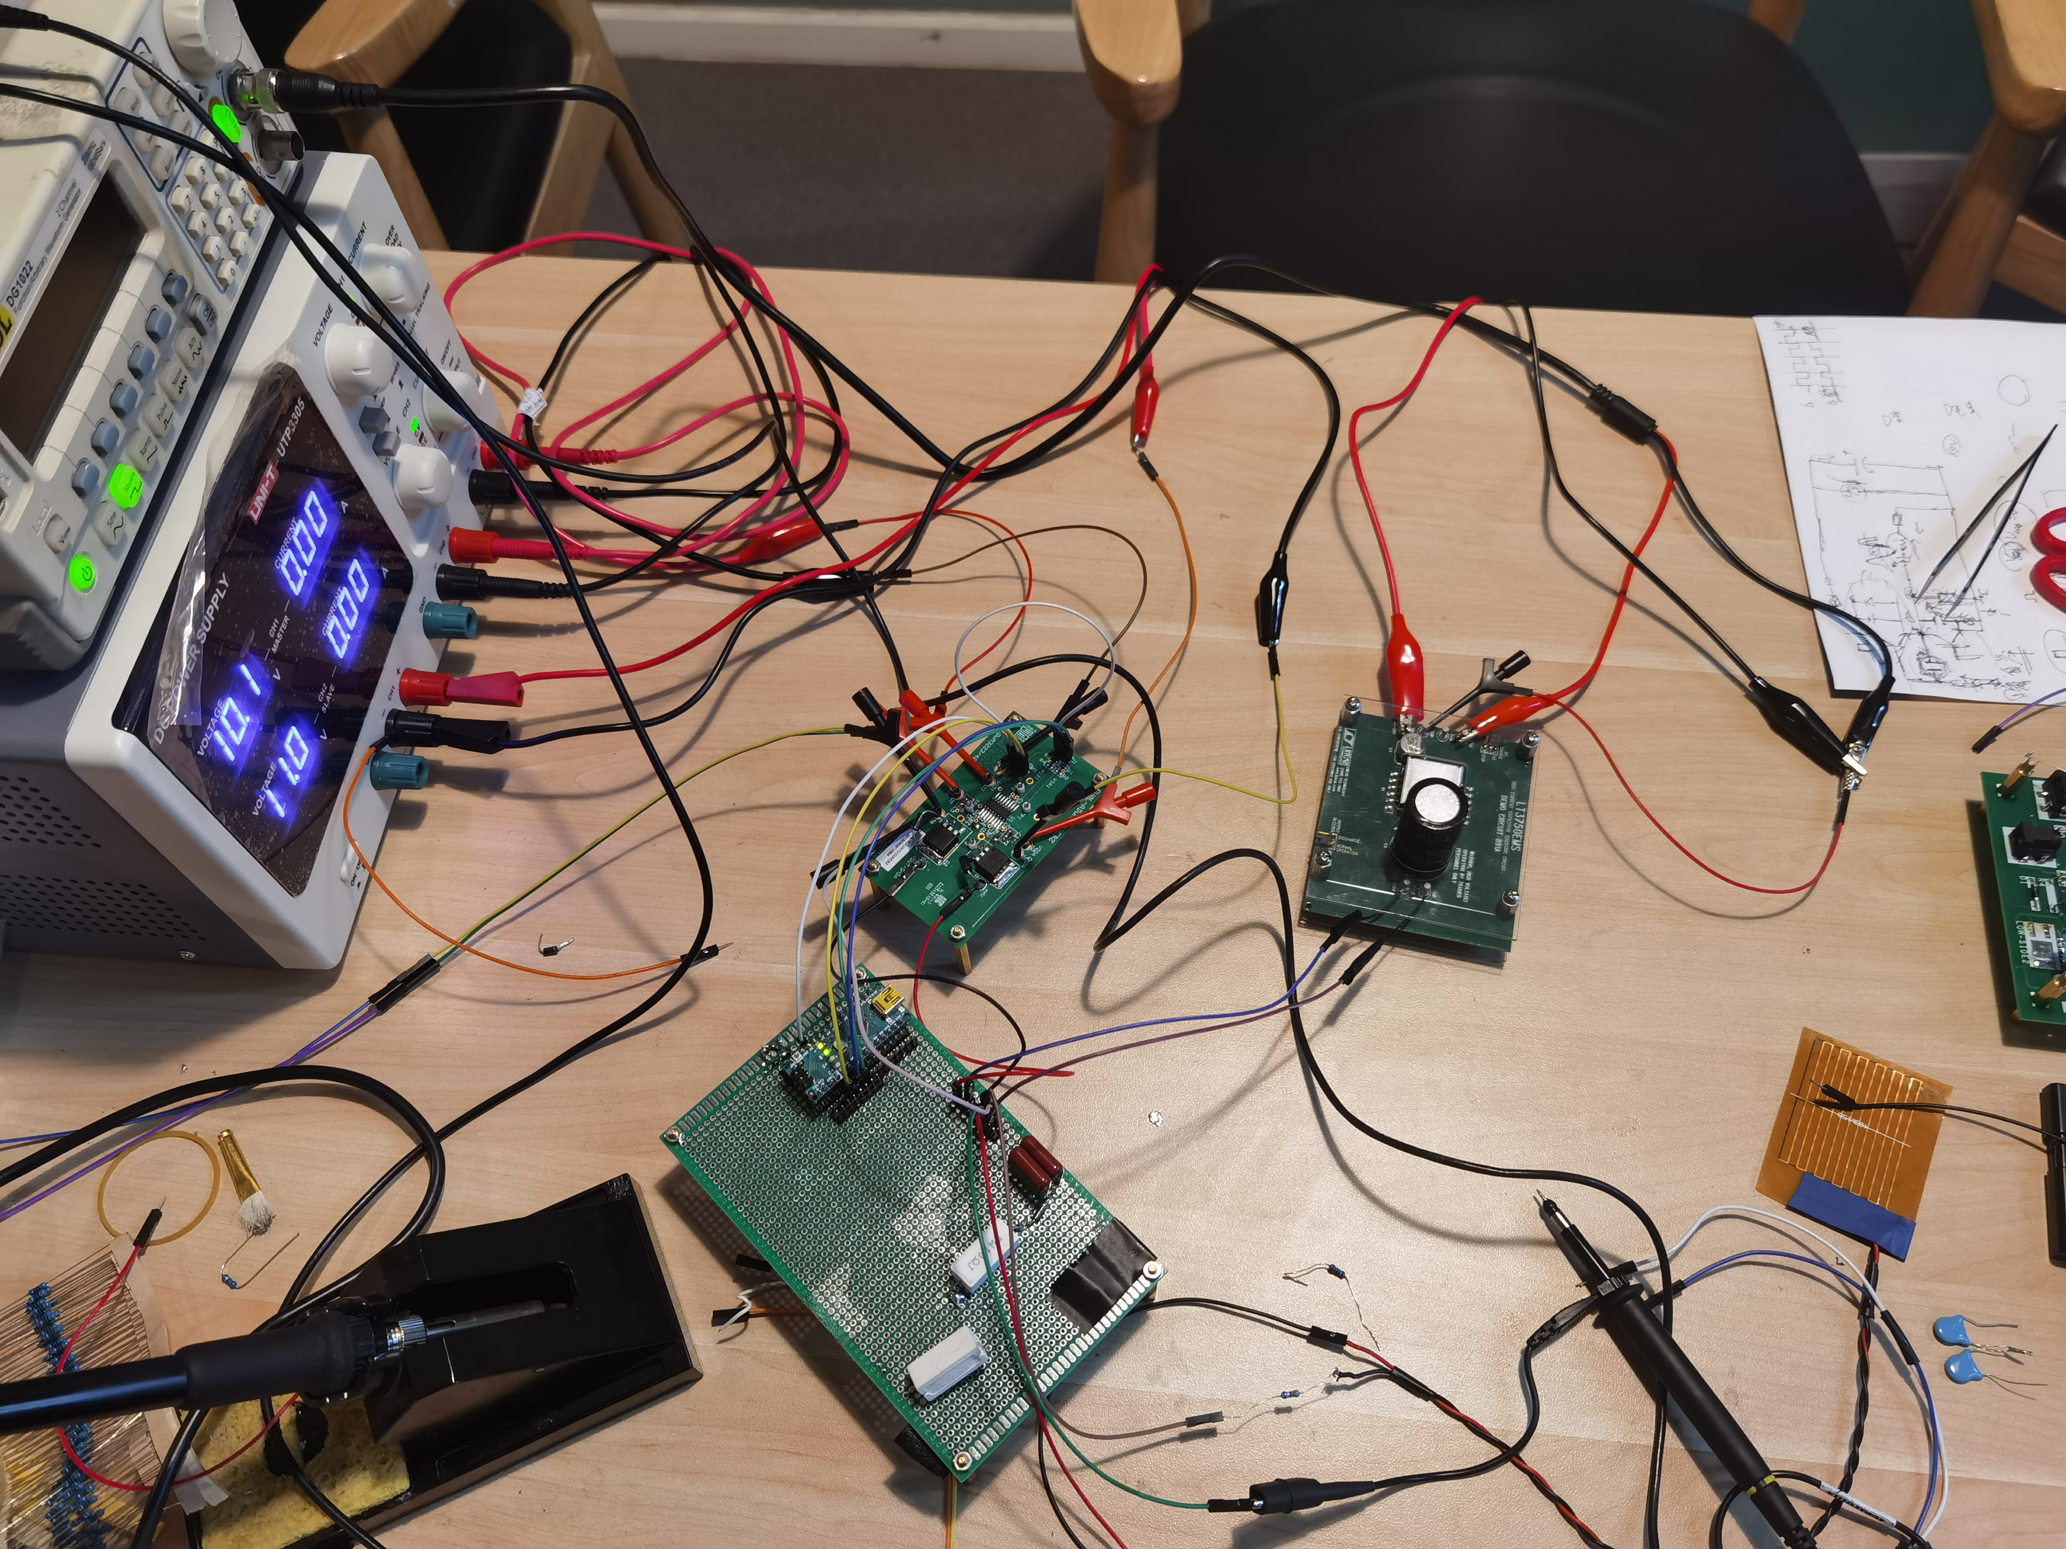
V_highpower = 15V; 30V
f_signal = 600KHz

Slide 11
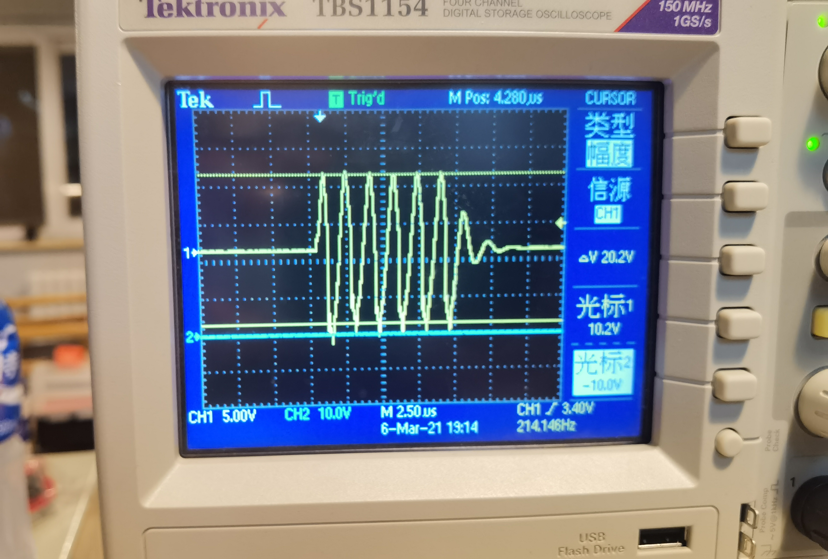
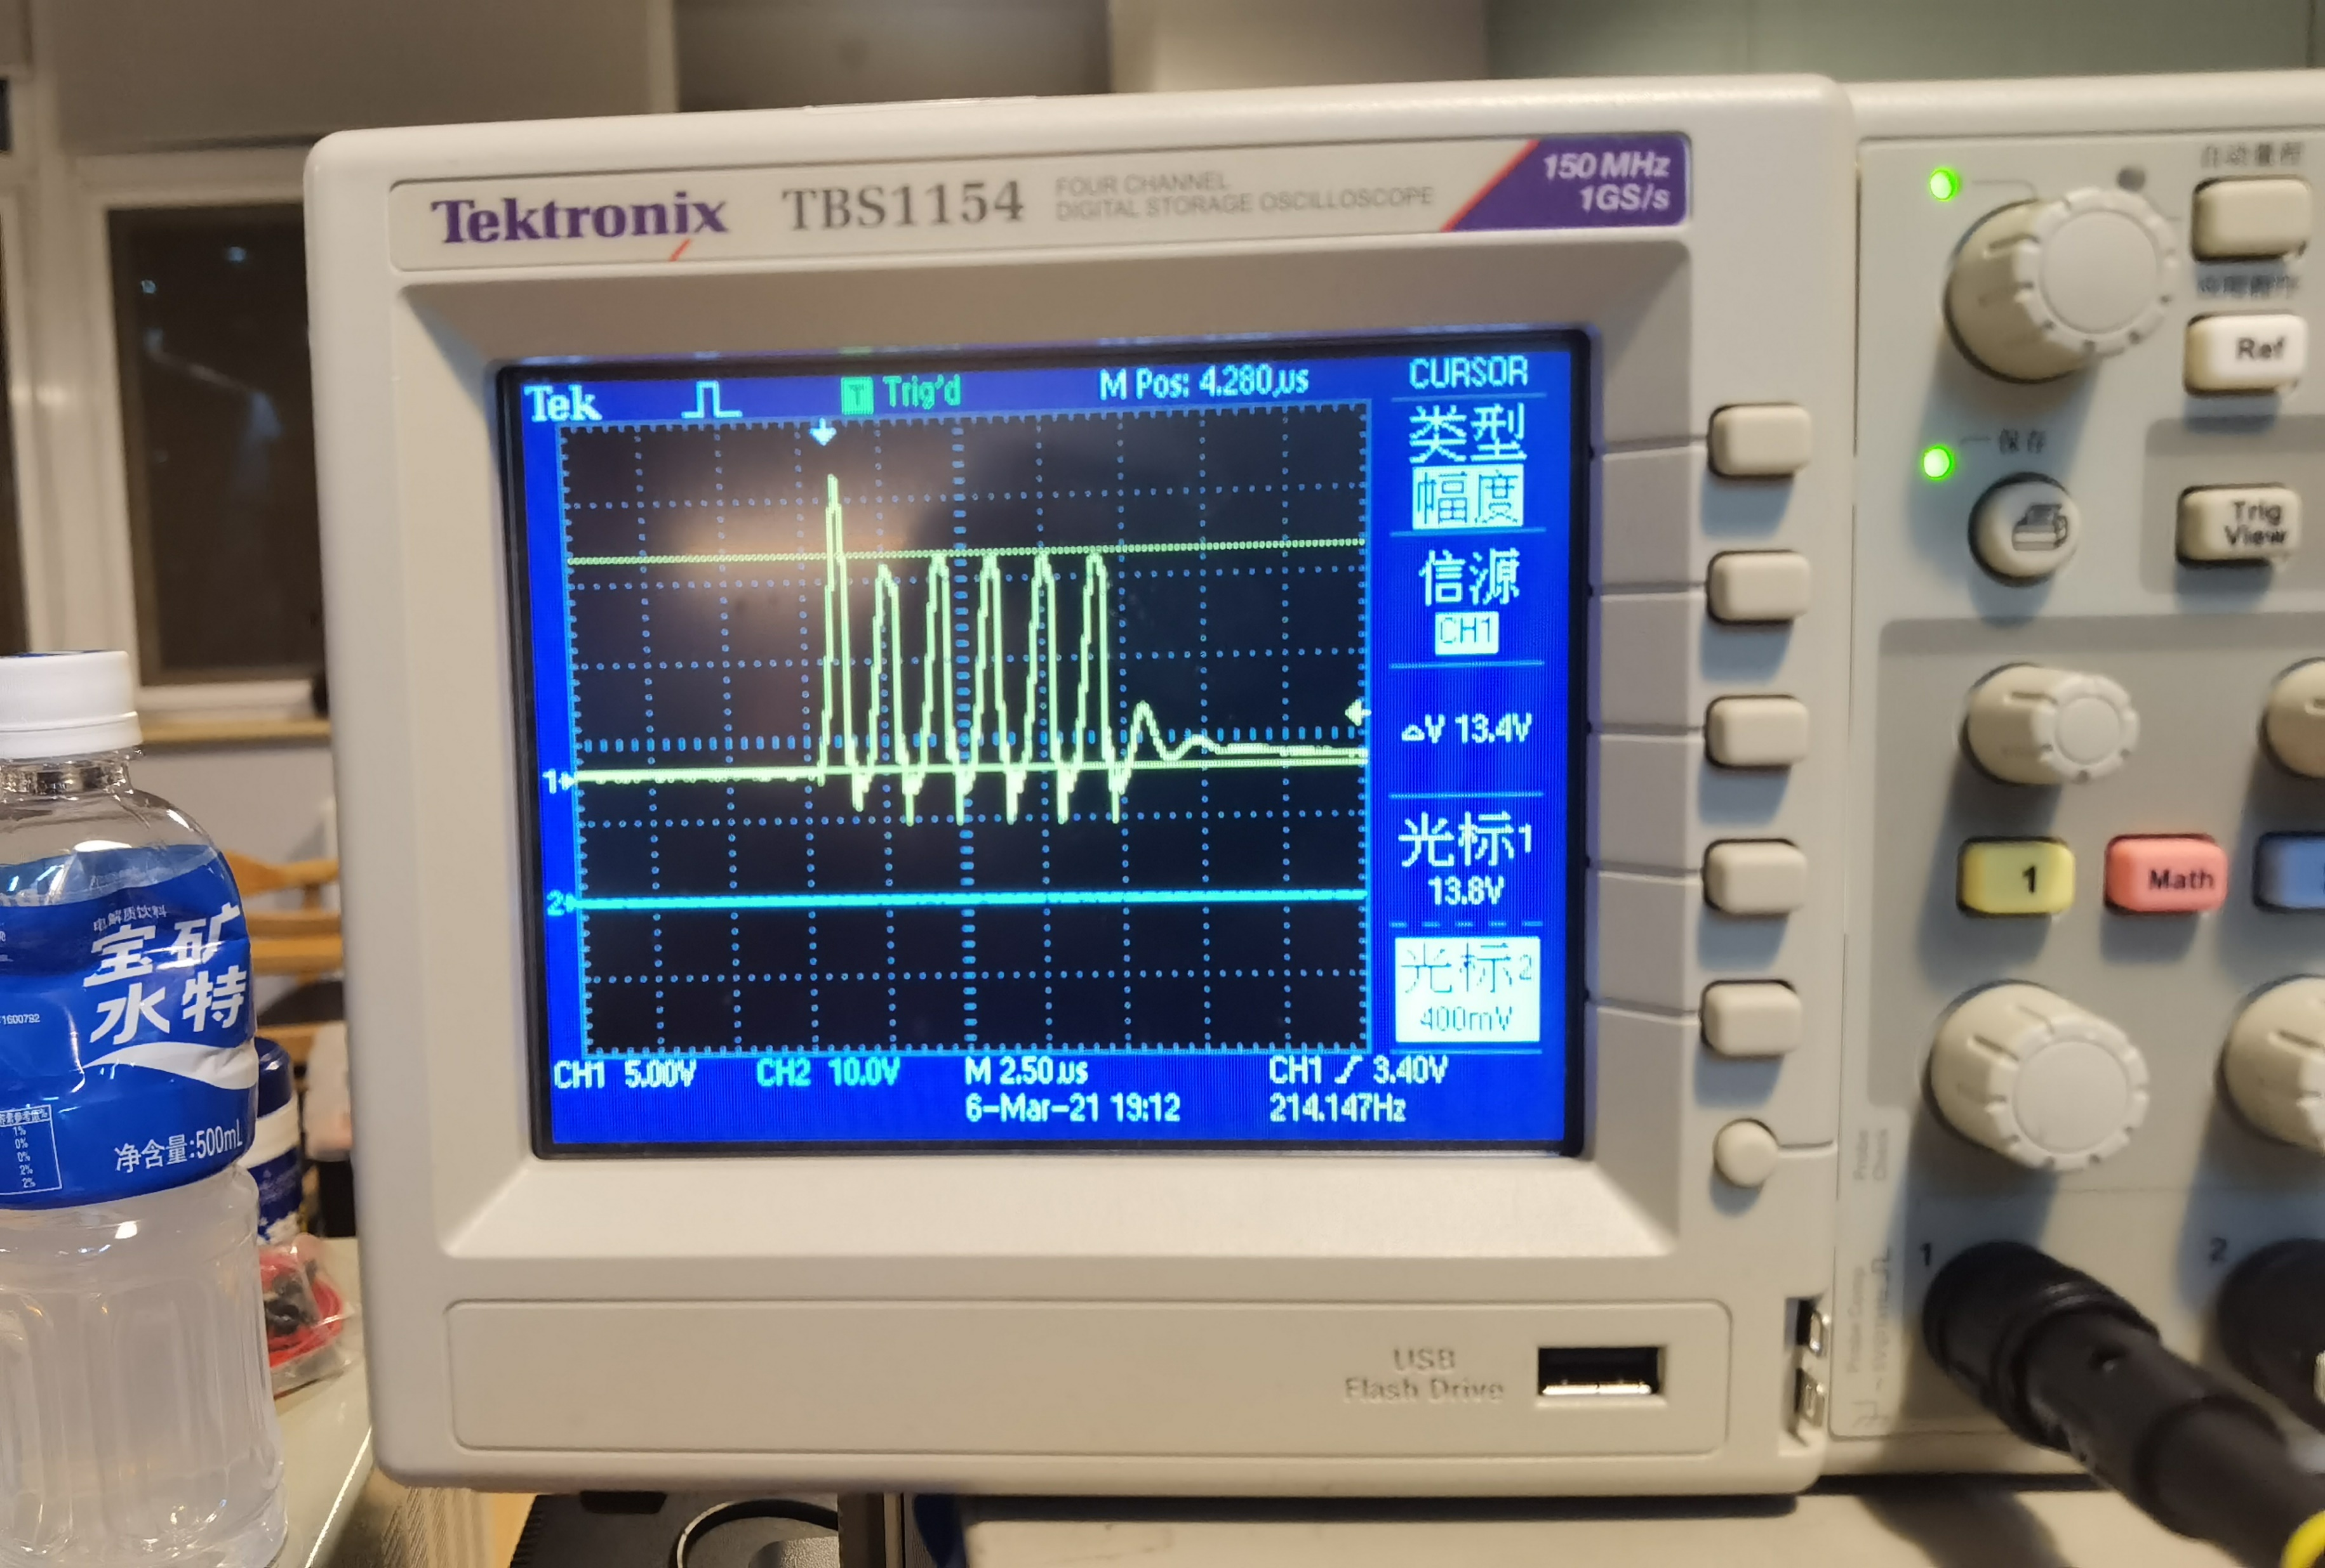
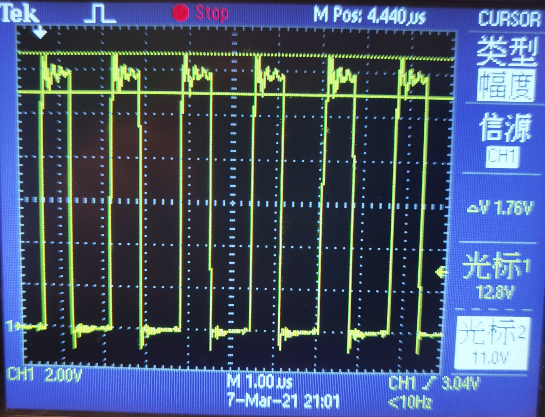
15V
Sensor
半桥输出
低边门级驱动信号

Slide 12
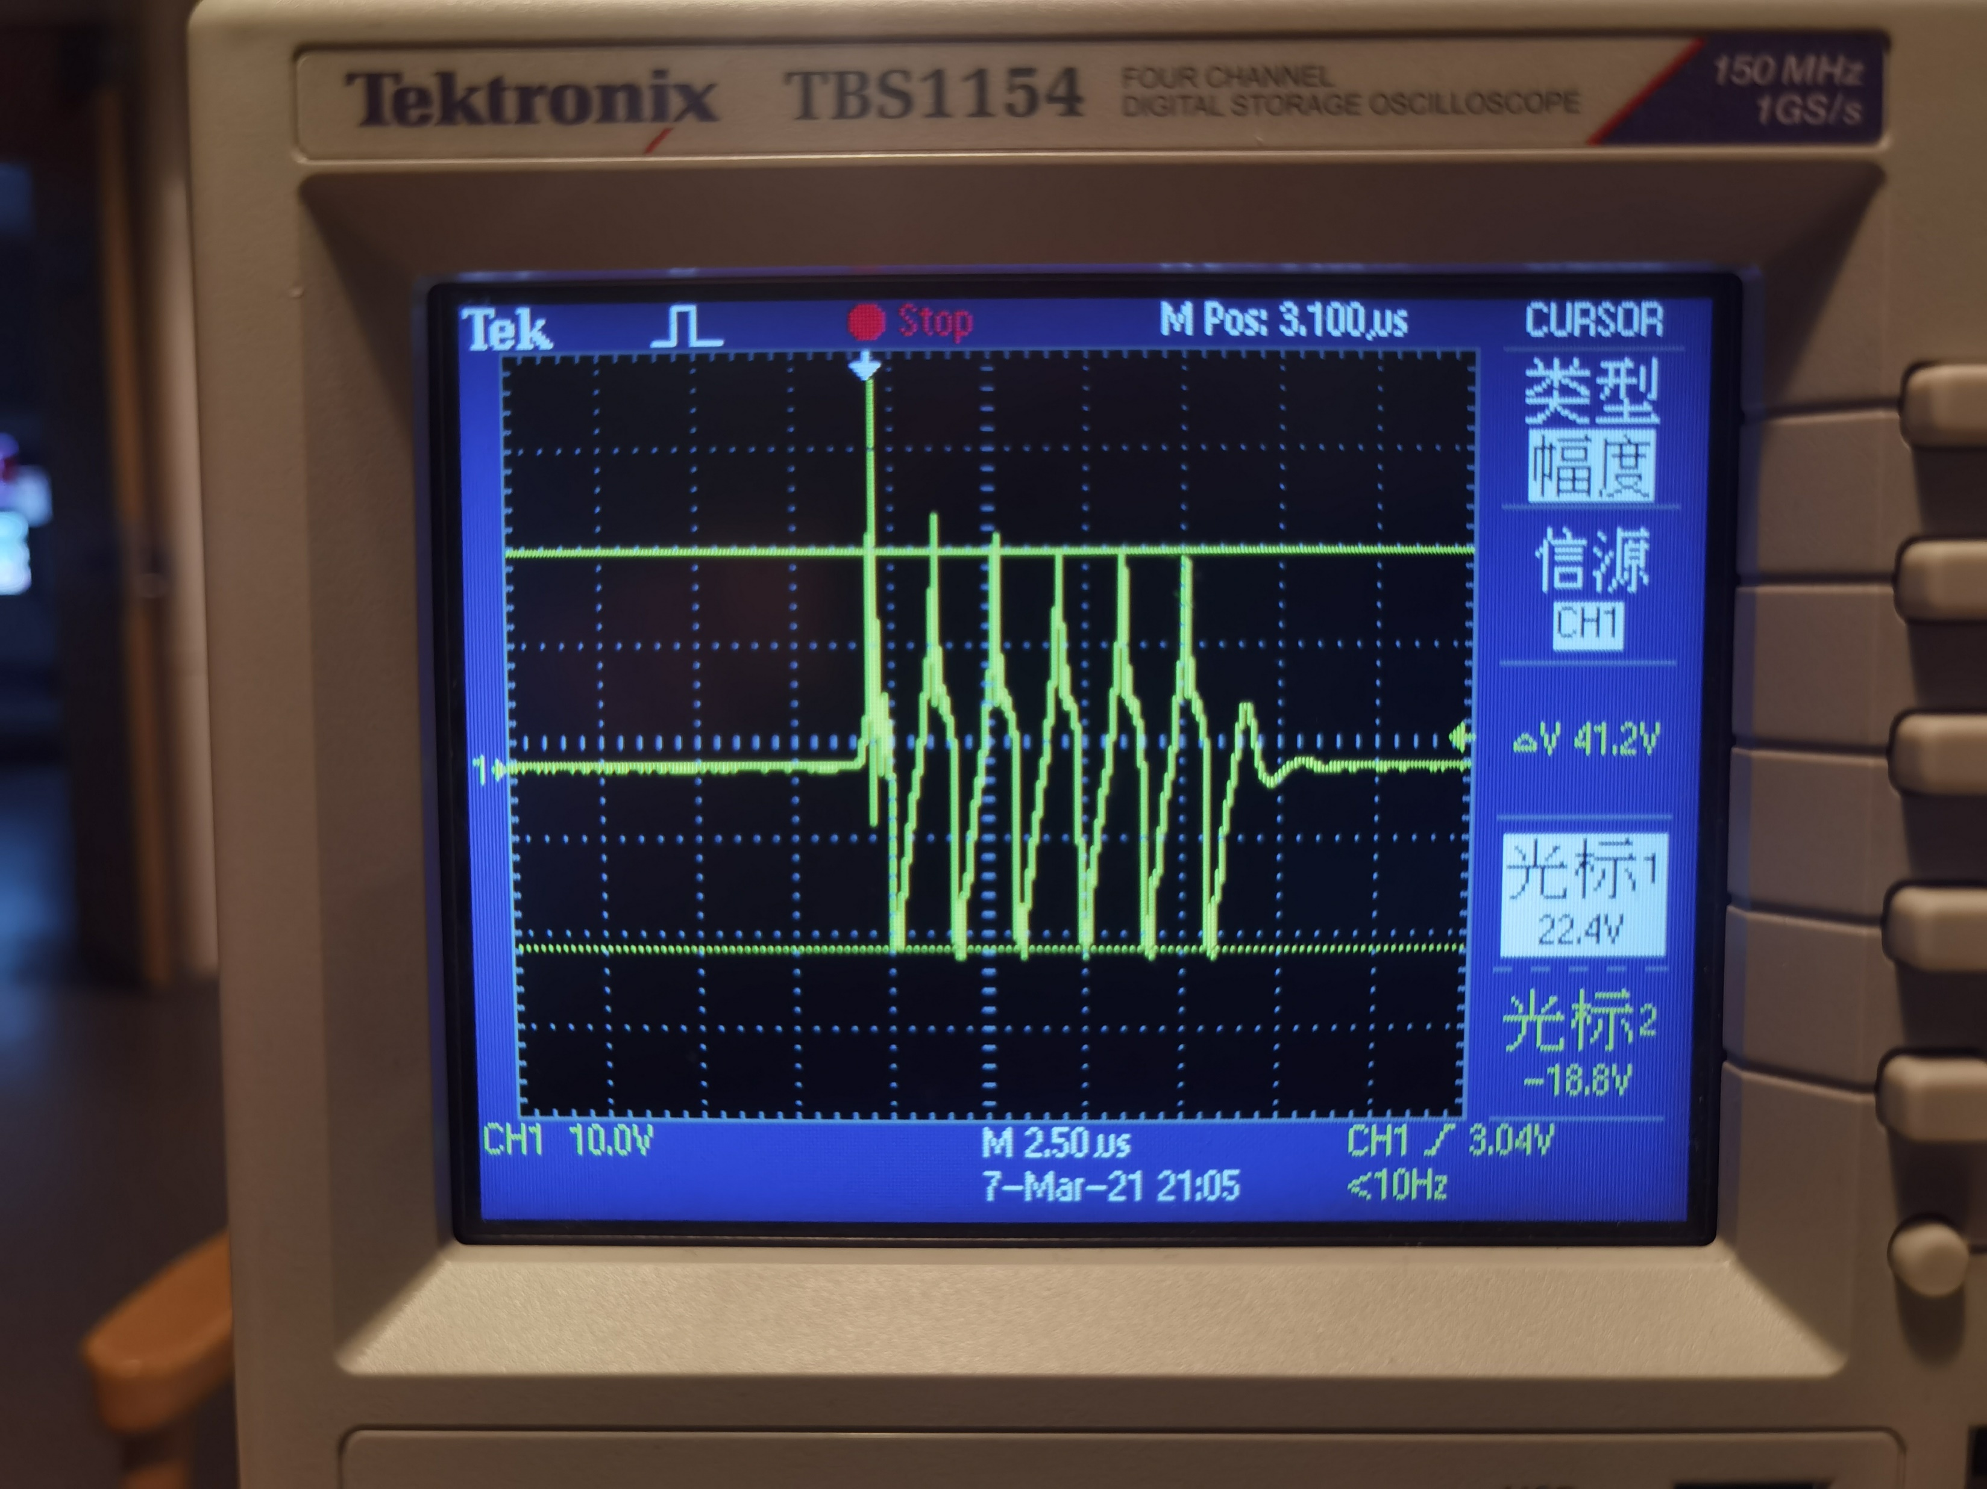
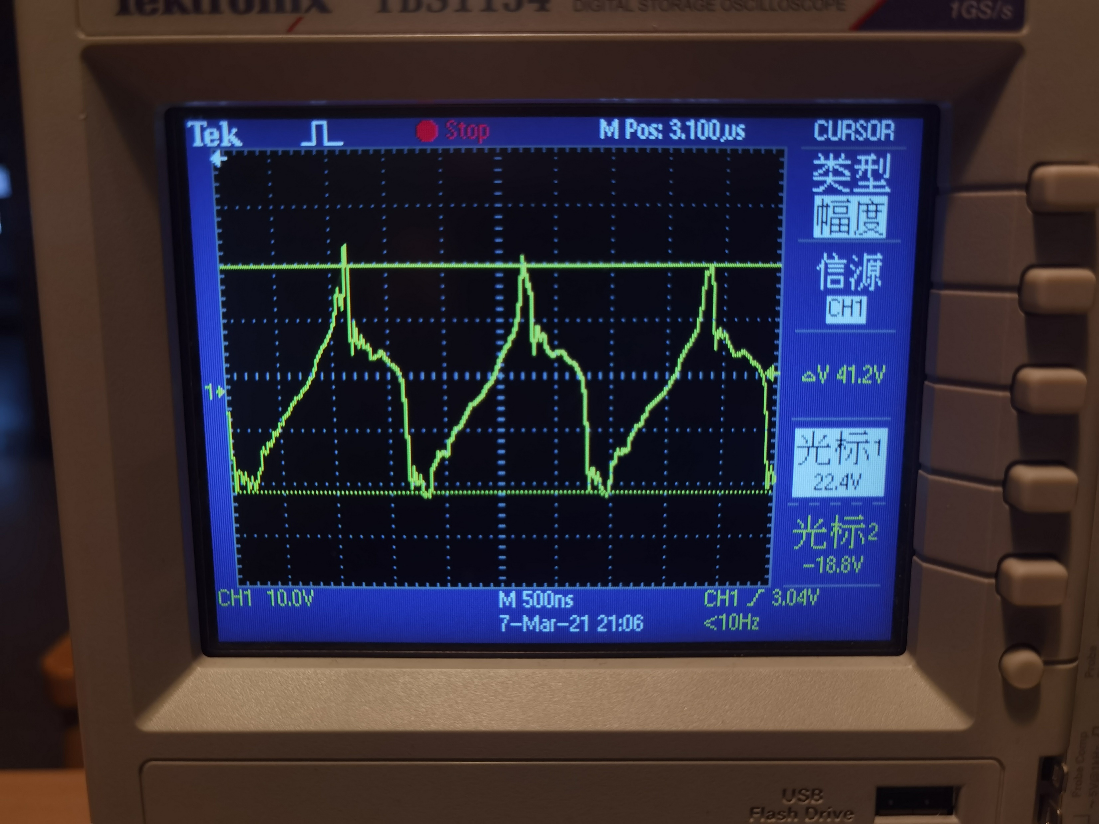
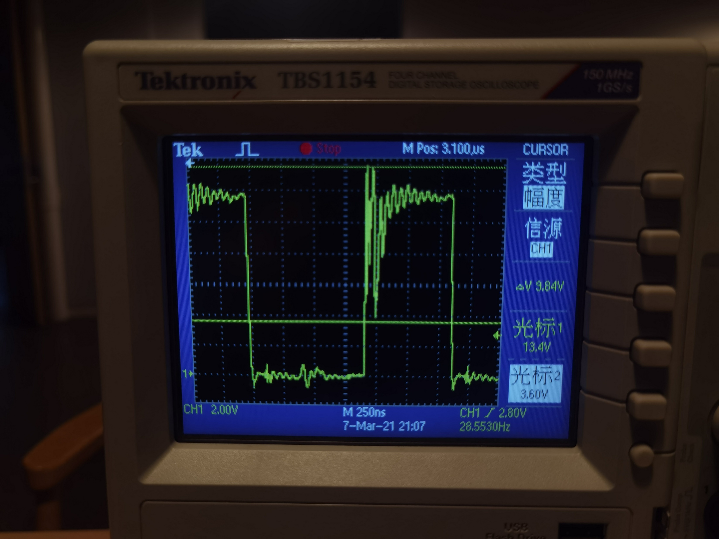
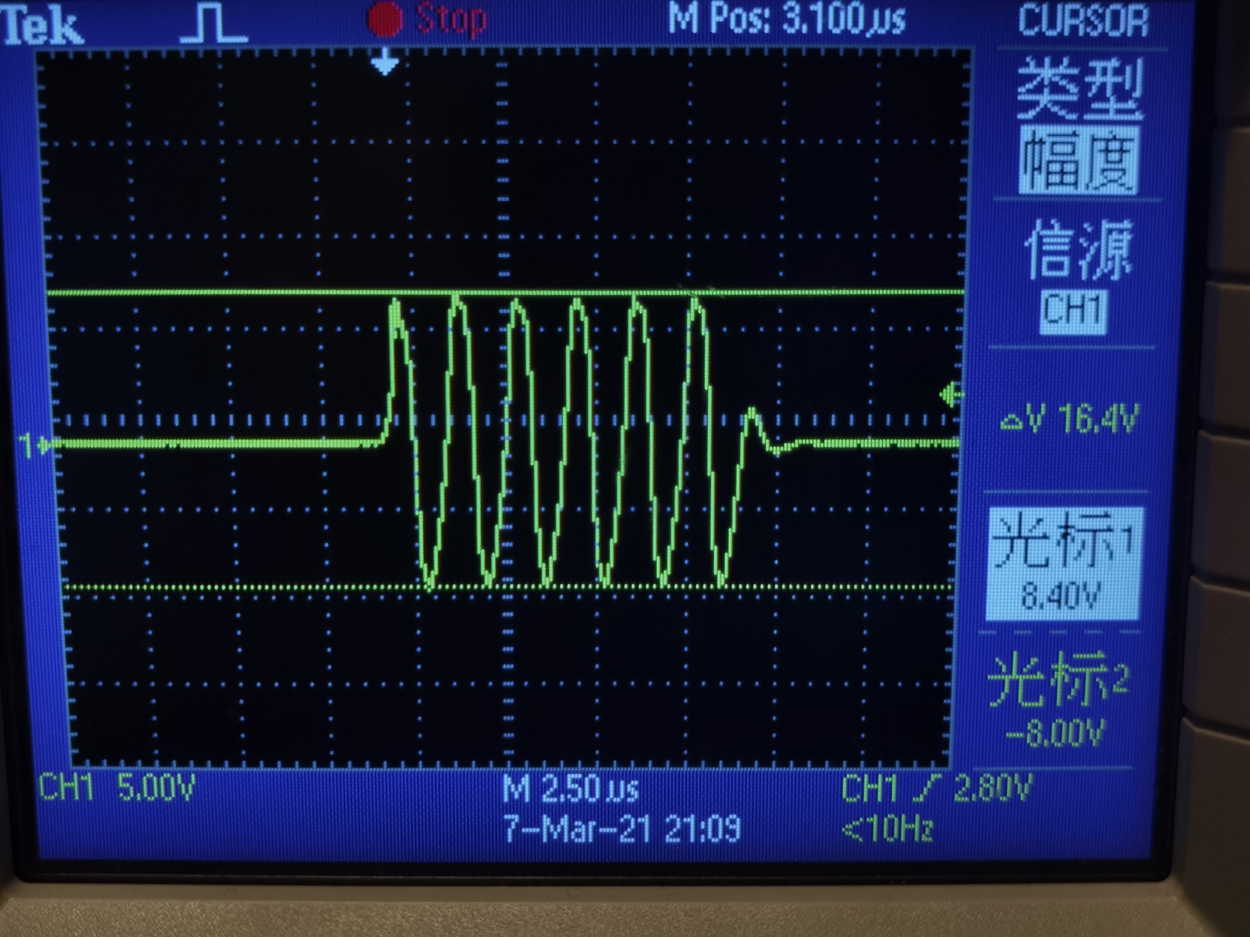
30V

Slide 13
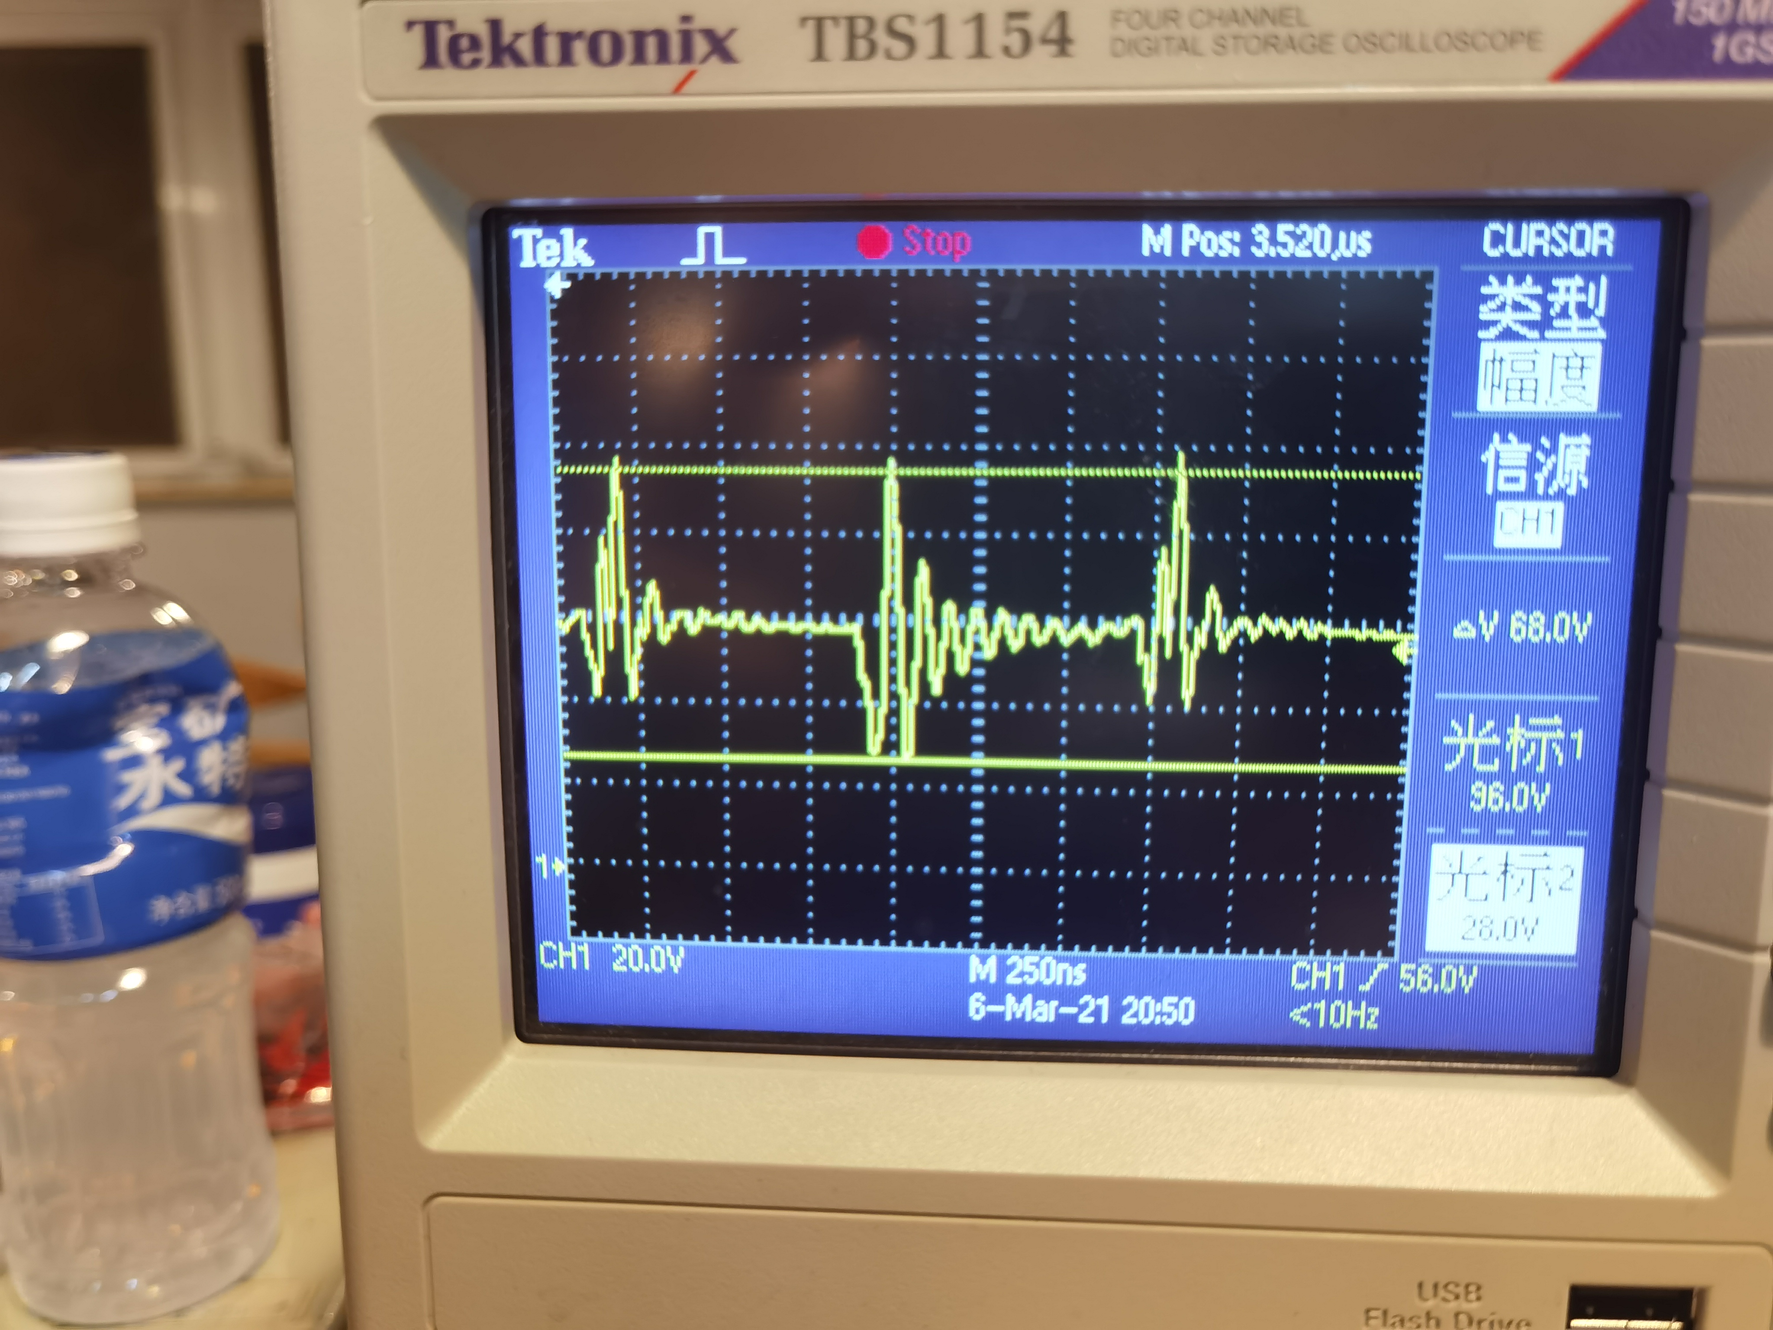
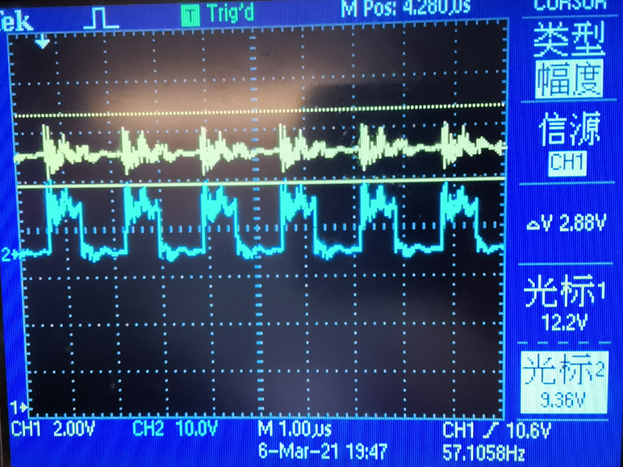

Slide 14
负载
匹配电容
驱动电路设计
驱动信号的完整性
驱动速度
驱动损耗
驱动隔离ADUM3223
匹配电阻
控制器
半桥拓扑结构
匹配变压器
电源管理
sensor
低压电源
驱动电源
高压电源
保护电路
MOSFET过压保护
过流保护

Slide 15
下周工作计划

Slide 16
高速mosfet驱动设计
四层PCB（加入电源层、地层）加入电源管理部分电路

